Slide 1
“Barroco, neobarroco e outras ruínas”. J. Hansen Estado da questão
O barroco nunca existiu historicamente no tempo classificado pelo termo
Wölfflin. Renascimento e barroco (1888)
Conceito romântico de literatura: estilística restrita à elocução psicologicamente subjetivada
Crítica documental
Crítica genealógica

Slide 2
“Barroco, neobarroco e outras ruínas”. J. Hansen Usos de “barroco”
Haroldo de Campos
Lezama Lima
- Irracionalidade : técnicas empregadas eram racionais
psicologizadas neo-romanticamente
- Mentalidade barroca : Hauser, Goldmann
Imagens: esquemas figurativos de conceitos
recombinação em usos inesperados
As artes do século XVII conhecidas por “barrocas”, “informais” e “irracionais” não são “irracionais”, “informais” e “barrocas.” Elas são versões neo-escolásticas do Livro III da Retórica e das novas conceituaçoes de dialética e retorica feitas no século XVI, em Roma, em Florenca, na Franca, em Castela, quando se atribuiu à dialética a tarefa de definição e contra definicao das tópicas até então exclusivas da retórica, modificando-se esta como doutrina renovada da elocucao ou do ornato dos temas e subtemas obtidos pela analise dialética das matérias (p. 178)

Slide 3
“Barroco, neobarroco e outras ruínas”. J. Hansen Ruinas do século XVII. Algumas regras de intervenção / Regras de reconstrução. Leituras e códigos linguísticos / Regras de reconstrução. Leituras e códigos bibliográficos.
Reconstruir hipoteticamente primeira normatividade da recepção
Publico: os juízos de recepção são normativos (obedecem a pautas institucionais)
opinião publica, autonomia politica, livre iniciativa critica
determinado por critérios éticos, teológico-políticos e retórico-poéticos
dois tipos: *discreto (engenho retórico, prudência politica, decoro
*vulgar
Autor: conceito latino de fides: a maneira técnica como um poeta x regula a aplicação de tropos e figuras a determinadas tópicos (Ex. Código Rabelo) –o autor como hoje pensamos o gênero-
- Manuscritos (hoje publicados e lidos como livros)/ puntuacão, oralidade, etc.

Slide 4
Sor Juana: algunos datos biográficos
1648/1650 nace Juana Inés de Asbaje y Ramírez
hija natural de la criolla Isabel Ramírez Santillana
y del capitan español Pedro Manuel de Asbaje y Vargas Machuca
Se cria en la finca de su abuelo materno en Neplanta
1664 Entra como “dama” de la Virreina de Mancera
(Leonor María de Carreto (Laura), esposa del virrey Antonio Alvarez Mancera 1664-1673)/ Carlos II Rey de España (1665)
1667 Novicia en el Convento de San José de las Carmelitas
1669 Novicia en el Convento de San Jerónimo
1680 Virrey Tomás Antonio de la Cerda y Aragón, marques de la Laguna, 1680-1686. (arco triunfal)
Esposa: María Luisa Manrique de Lara y Gonzaga, condesa de Paredes (Lysi)
(hacia 1685) escribe “Primero Sueño”
1687 escribe “Crisis de un Sermón” (1690: “Carta Atenagórica”. En ese año el obispo de Puebla escribe “Carta de Sor Filotea”
1689 “Inundación Castalida” publicado por auspicio de la Condesa de Paredes
1690 “Respuesta a Sor Filotea”
1692 segundo volumen de “Inundación Castalida”
- 1695 muere

Slide 5
Cómo se cuentan las sílabas poéticas en español
Regla 1: Última palabra aguda: cuando el verso acaba en palabra aguda, o en un monosílabo, se cuenta una sílaba más.
El río Guadalquivir (7 + 1 = 8 sílabas)
… ¿Adónde el camino irá? (7 + 1 = 8)
Yo voy cantando, viajero (8)
A lo largo del sendero … (8)
La tarde cayendo está. (7 + 1 = 8 )
Regla 2: Si es llana no varía el número de sílabas
A – lo – lar – go – del - sen – de - ro … (8)
Regla 3: Última palabra esdrújula: cuando el verso acaba en palabra esdrújula, se cuenta una sílaba menos.
Qué verdes están tus árboles (9 – 1 = 8)
Asomaba a sus ojos una lágrima (12 – 1 = 11 )
y a mi labio una frase de perdón (10 + 1 = 11)
¡Oh, terremoto mental! (7 + 1 = 8)
Yo sentí un día en mi cráneo (9 – 1 = 8)
como el caer subitáneo (9 -1 = 8)
de una Babel de cristal (7 + 1 = 8)
Ruben Darío

Slide 6
Cómo se cuentan las sílabas poéticas
Sinalefa : cuando en el interior del verso una palabra termina en vocal y la siguiente empieza por vocal, se funden las sílabas a que pertenecen ambas vocales y se cuentan como una sola.
Es-ta-ba e-cha-do-yo en-la-tie-rra en-fren-te (11 sílabas)
Ce-rra-do es-tá el- me-són –a- pie-dra y lo-do … (10 sílabas)
A veces, la sinalefa no se realiza:
Cuando la segunda vocal es tónica.
Tie-ne- la- ma-ri-po-sa-cua-tro / a-las (11 sílabas)
Salvador Rueda
Cuando hay pausa entre las dos palabras.
Yo - soy un - sue-ño, / un-im-po-si-ble (9 sílabas)
Va-no - fan-tas-ma - de- nie-bla y- luz … (9 sílabas)
En - los- cli-mas- de- bru-ma / en- las - tie-rras - so-la-res (14 sílabas) Ramón Basterra

Slide 7
Licencias poéticas
Licencias poéticas: son cuatro: sinalefa, hiato, sinéresis y diéresis. Sinalefa: consiste en agrupar, a los efectos de la pronunciación, en una sola sílaba la vocal final de una palabra y la inicial de la siguiente, por lo tanto, resta una sílaba al verso. Hiato: cuando una palabra termina con vocal y la siguiente comienza también con vocal y no se forma sinalefa, hay hiato. Esto puede ser causado por dos motivos, o por un signo de puntuación (exige una pausa) o por la acentuación del verso que impone una pausa. Sinéresis: se produce un diptongo falso entre dos vocales abiertas, para unir dos sílabas, es decir, si en una palabra se pronuncian en una sola sílaba vocales que pertenecen a sílabas distintas, hay sinéresis. Vocales abiertas: A, E, O Vocales cerradas: I, U Diptongo (unión de dos vocales): se forma con dos vocales cerradas o con una vocal débil y una fuerte (sin importar el orden) Diéresis: consiste en separar dos vocales que normalmente forman diptongo, generando una sílaba más. El poeta coloca una diéresis o crema ( ¨ ), sobre una vocal débil, en una palabra que no la lleva.

Slide 8
“Barroco, neobarroco e outras ruínas”. J. Hansen Luz divina, engenho e agudeza
Tanto o discursivo quanto o plástico [Hansen faz algumas observações sobre a escultura sacra] são figurações da infusão mística da Luz.(p. 206)
As representacoes intensificam a desqualificação da carne insubmissa a hierarquia [ver nota 53: luterano-culterano] , enquanto exaltam, em signos de posicão discreta, o corpo que se se subordina [ao pacto de sujeição, ao corpo místico da comunidade)
O corpo individual só e visível e dizível quando sua memória, sua vontade e sua inteligência se integram e subordinam nos varios corpos de ordens ou na hierarquia corporativa do bem comum do Estado. Não há nenhuma nocao de subjetividade psicológica, como é normalizada hoje, nas representações dessa subordinação (...) A liberdade definida como subordinação.
Em todos os casos, as paixões nunca são expressivas ou psicológicas mas retóricas, decorrendo de uma racionalidade formalizada numa técnica objetiva (...) de produzir efeitos. Não se trata nunca de exprimir conceitos, mas de teatralizá-los. (p.207)
Nas imagens agudas, a semelhança dos seres em relação ao Um divino é efetuada pela analogia de atribuição(...) , pela analogia de proporção (...) e pela analogia de proporcionalidade (p. 207)

Slide 9
Hansen, J. “Retórica da agudeza”. Letras clássicas, n. 4, p. 317-342, 2000. (exemplo de entimema ou silogismo retórico / funcionamento: analogia de atribuicao
A agudeza deve ser formulada rapidamente, porque só tem efeito se a premeditação não for evidente; obtém-se a rapidez eliminando-se o conectivo da comparação dos conceitos, a prótase da similitude, “como”.
Por exemplo, vamos supor a comparação “Esse papagaio do Brasil é verde como o mês de abril da Europa”, em que se compara o conceito /papagaio / com o conceito /abril/ por meio do conceito /verde/, que é um gênero comum a ambos.
A comparação, no caso, implica 3 termos: A(papagaio) – B( verde) – C( abril): “Esse papagaio é verde como abril”. Se eliminamos a prótase da similitude, o conectivo “como”, podemos dizer: “ Esse papagaio é abril”, e, assim, pela equivalência – “A é B”, substituir o termo A(“papagaio”) por B(“abril”): “Esse abril”. Como se trata de /papagaio/, podemos propor, com agudeza: “Esse abril falante”, como encontramos em um poema da Fênix Renascida, a grande antologia da poesia da agudeza feita em Portugal no século XVIII. A imagem resultante é algo nonsense, como toda metáfora, mas agrada justamente pela dificuldade inicial de estabelecer a relação imediata entre os conceitos.
A imagem obtida é um entimema ou um silogismo retórico, como diz Quintiliano, quando retoma os Analíticos de Aristóteles (I,II,27, 70a 10): uma dedução baseada na semelhança de dois termos com um terceiro. Funciona como uma condensação rápida deles, efetuada como metáfora engenhosa pela analogia de atribuição: A:B:C.

Slide 10
Hansen, J. “Retórica da agudeza”. Letras clássicas, n. 4, p. 317-342, 2000. (exemplo e analogia de proporção)
A poesia da agudeza é, quase sempre, uma expansão do discurso para zonas laterais e inesperadas de significação. Por exemplo, em um dos sonetos de Música do Parnaso, Manuel Botelho de Oliveira trata do amor de Anarda, sua musa, escrevendo: “A serpe, que adornando várias cores, / com passos mais oblíquos que serenos,/ entre belos jardins, prados amenos,/ É maio errante de torcidas flores”. Ele compara “serpe” e “maio”, o réptil com o mês, por meio de uma metáfora de proporção pela qual A:B::C:D: serpente está para movimento físico assim como maio está para movimento temporal.

Slide 11
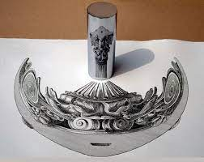
Hansen, J. “Retórica da agudeza”. Letras clássicas, n. 4, p. 317-342, 2000. (exemplo e analogia de proporção)
Assim, por atribuição, tem-se a semelhança de duas coisas que participam em uma única forma, chamada “unívoca”;
por proporção, a semelhança de duas coisas que não têm uma forma comum, mas duas formas proporcionalmente análogas;
por proporcionalidade, tem-se a mesma relação de proporção,
mas operada com conceitos distantíssimos, que são entendidos como
alegorias ou enigmas que correspondem às anamorfoses da pintura.
Pela primeira dessas relações, os poetas aproximam coisas diferentes em essência, mas semelhantes segundo uma propriedade qualquer em comum; por exemplo, o lírio e a neve, segundo a brancura; ou o fogo e o amor, fisicamente impetuoso o primeiro, moralmente o segundo, com transferência de espécie a espécie: fala-se do amor como “fogo do peito”, do lírio como “neve do prado”, da neve como “lírio do inverno”. São as segundas e as terceiras, porém, as metáforas de proproção e de proporcionalidade, que exigem maior engenhosidade, pois aproximam duas coisas diversas, dando mais prazer ao destinatário quando este é apto para entender as operações artificiosas que condensam em um sentido duas coisas até então distantíssimas. Na Bahia do final do XVII, segundo o franciscano Frei António do Rosário, em um sermão em que pregou a doçura do amor de Cristo em forma de metáforas de vinte e cinco frutas tropicais, o ananás e a expressão latina Anna nascitur se relacionam por proporcionalidade; em Gregório de Matos, tempo e cavalo, no poema que referi, relacionam-se por proporção, por meio da metonímia trota – “o tempo trota a toda ligeireza/ e imprime em toda flor sua pisada”. Entre as metáforas, o poeta engenhoso prefere a metáfora de proporção, pela qual “o copo é o escudo de Baco”, assim como “o escudo é o copo de Marte”, como se pode ler na Poética. A metáfora de proporção evidencia a “erudição de coisas distantíssimas”, como prescreve Tesauro (p.330)

Slide 12
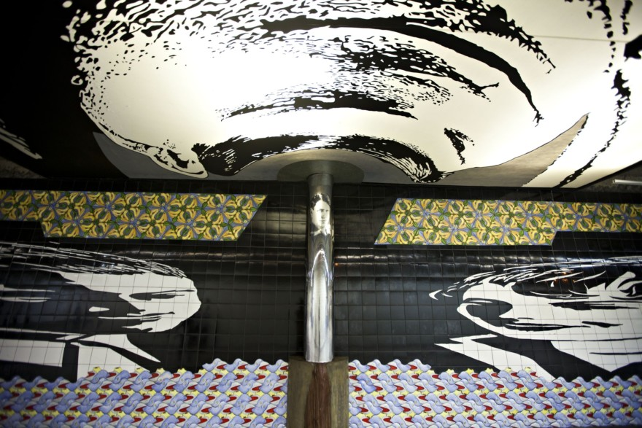
Estacao sé. Metro de São Paulo

Slide 13
“Barroco, neobarroco e outras ruínas”. J. Hansen Letrados e autoria / Tempo, história e metafisica / Teologia, política e poder
O letrado colonial -não é ainda uma figura social justificadora de um imaginário social associado a ela (p. 194)
- (...) quem escreve é designado por categorias profissionais (Ouvidor Geral; Juiz de Fora, Desembargador; Vigário; Coronel da Milícia, Provedor dos Almazéns, etc. ) (p.194)
- (na sociedade colonial) a pessoa e sua posição se definem por pertencerem a um grupo, a uma ordem ou um estamento (p. 194) Ex: Vieira
- Vieira como autoritas; modelo da excelência de um desempenho emulado por outros oradores sacros (p. 196)
Historia: concebida providencialmente (p.198) orientado por um plano divino (previsível). / Historia do futuro de Vieira
Signo: - não distingue “conceito” de “imagem” (p. 199)
- as imagens são reguladas ou controladas em regimes analógicos de adequações verossímeis e decorosas (p.199)
- Deus, Causa Primeira e Final da natureza e da história, ilumina o juízo dos autores no ato da invenção (p.199)
- Metafora do corpo como modelo do corpo político: Os juristas contrarreformados juntaram à nocao de republica a de corpus mysticum, fundando com ambas a de corpo político (p. 201)

Slide 14
“Barroco, neobarroco e outras ruínas”. J. Hansen Luz divina, engenho e agudeza
Intelecto, sapiência e ciência concorrem no engenho natural dos autores das letras (p.202)
(considerar) a intima fusão de teologia e politica das representações
(...) a imaginação inventa as imagens dos objetos ausentes operando sobre os fantasmas da mente iluminada da Luz. Para isso, ela seleciona as tópicas, os tropos e as figuras adequados ao gênero da obra em uma memoria de usos autorizados.
O ornato dialético, silogismo retórico e entimema, conceito engenhoso, a agudeza (...) é uma iluminação do engenho que estabelece a relação inesperada de dois conceitos (p. 202)
Os efeitos da Luz, como aspectos inteligíveis dos objetos, fazem com que o destinatário deduza, no estilo das obras, o ato iluminado da abstração aplicada (p.204)
(demonstra) o principio da continuidade do Universo como correspondência analógica dos seres conhecidos nas imagens (p.204).
A representacao é um dispositivo de produção de presença, ou seja, um dispositivo teológico-politico de produção da Presenca divina nas instituições coloniais.

Slide 15
“Barroco, neobarroco e outras ruínas”. J. Hansen Luz divina, engenho e agudeza / Representacão e Público
Quanto maior a agudeza, quanto maior a distância, quanto maior a incongruência aparente dos conceitos aproximados, mais se evidencia a Luz que aconselha o artifício técnico, segundo um preceito que Tesauro e outros preceptistas do tempo chamam de despropósito proposital e inconveniência conveniente (p.208)
Nas letras, depois que efetuam as qualificações dialéticas da matéria do discurso no ato da invenção (...) os autores costumam ordená-las de modo paralelístico, espelhando-as como quiasmas, como nos versos atribuídos a Gregório de Matos, “Madrastra dos naturais / e dos estrangeiros Madre” ([.209) [dispositio]
Genericamente, o discurso é “geométrico”, dispondo-se como o “xadrez de palavras” (...) (p.209)
A representação imprime-lhes [aos lugares-comuns da invenção e aos ornatos da elocução] maior ou menor deformação, que evidencia os modos técnicos de operação do juizo posto entre dois limites, o de uma clareza total, definida como vulgar, e o de uma obscuridade total, também vulgar. Há clarezas e obscuridades relativas e especificas de cada gênero, no plural, pois os conceitos são aplicados tecnicamente e não correspondem á expressão unívoca e imediata de uma ideia clara e distinta, como no cartesianismo, mas á dramatização de várias espécies de idéias, mais ou menos claras, compostas segundo as clarezas e os hermetismos específicos dos gêneros (210)

Slide 16
Sor Juana Inés de la Cruz
- Cruz, Sor Juana Inés de. Obras completas de Sor Juana Inés de la cruz. Tomo I. Lírica personal. Ed., pról. y notas de Alfonso Méndez Plancarte. FCE, México, 2004.
_________________. Obras completas de Sor Juana Inés de la cruz. Tomo II. Villancicos y Letras sacras. Ed., pról. y notas de Alfonso Méndez Plancarte. FCE, México, 1995.
________________. Obras completas de Sor Juana Inés de la cruz. Tomo III. Autos y Loas. Ed., pról. y notas de Alfonso Méndez Plancarte. FCE, Mexico, 1995.
_________________. Obras completas de Sor Juana Inés de la cruz. Tomo IV. Comedias y Prosa. Ed., introd. y notas de Alfonso G. Salceda. FCE, México, 2004.
-________________. Obra selecta. Tomo I. Biblioteca Ayacucho, Caracas, 1994.
________________. Obra selecta. Tomo II, Biblioteca Ayacucho, Caracas, 1994
-
________________. Inundación castálida. Madrid, Juan García Infanzón, 1689. (Edición digital a partir de la de Madrid, Juan García Infanzón, 1689, en http://www.cervantesvirtual.com/obra-visor/inundacion-castalida--0/html/

Slide 17
Sobre Sor Juana Inés de la Cruz
Paz, Octavio. Sor Juana Inés de la Cruz o las trampas de la fe. México, FCE, 1982.
__________. Sor Juana Inés de la Cruz ou as armadilhas da fé. Trad. de Wladir Dupont. São Paulo, Ubu Editora, 2017.
Glantz, Margo. “Prólogo”. Cruz, Sor Juana Inés de. Obra selecta. Tomo I. Biblioteca Ayacucho, Caracas, 1994.
Flores, Enrique. Sor Juana chamana. México, UNAM, 2014.

Slide 18
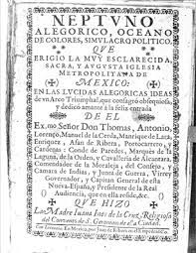
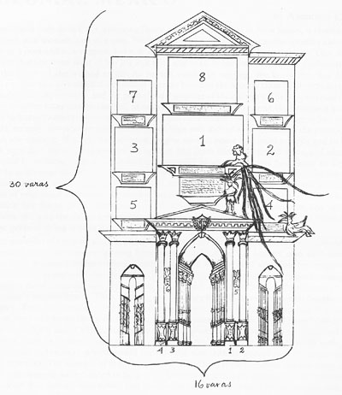
“Neptuno alegórico” y arco triunfal de Sor Juana

